Slide 1
Equipamentos de conectividade
Prof.ª Renata Tolentino
2020

Slide 2
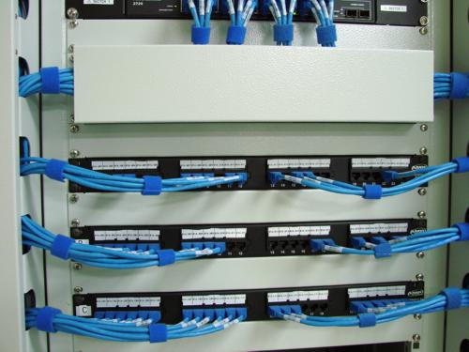
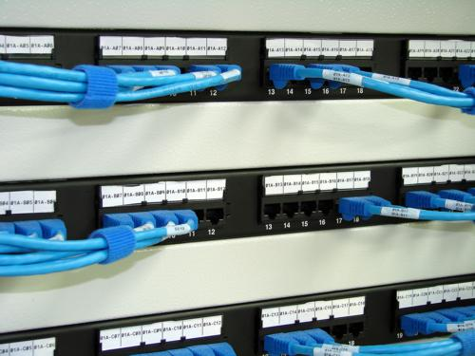
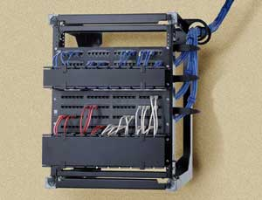
Hubs passivos

Slide 3
Repetidores
Repetidores são responsáveis por ampliar o tamanho máximo do cabeamento, amplificando e regenerando o sinal;
O repetidor não analisa os quadros de dados para verificar o caminho que seguirão;
Operam na camada física do modelo OSI;
Atualmente, suas tarefas estão embutidas em outros equipamentos como hubs, switch e roteadores.

Slide 4
Hubs
São dispositivos concentradores, responsáveis por centralizar a distribuição dos quadros de dados em redes fisicamente ligadas em estrela;
O hub pode ser um repetidor;
O hub só opera no modo half-duplex;
É responsável por replicar em todas as portas as informações recebidas pelas máquinas da rede;
Opera na camada física do modelo OSI;
Ele não interpreta os quadros que recebe, simplesmente os envia;

Slide 5
Classificações de hubs
Passivo: é um concentrador de cabos, que não possuem alimentação elétrica; exemplos são os patch panels (armários ou racks);
Ativo: são hubs que regeneram os sinais que recebem de suas portas antes de enviá-los a todas as portas;
Inteligentes: são hubs que permitem algum tipo de monitoramento, via software, podem detectar falhas e fornecer relatórios de acessos e detectar falhas;
Empilhável ou cascateável: permite a ampliação do seu número de portas.

Slide 6
Pontes
A ponte é um repetidor inteligente;
Opera na camada Link de dados do modelo OSI;
Ela tem capacidade de ler e analisar os quadros de dados que estão circulando na rede, lendo os campos de endereçamento MAC do quadro;
As pontes são comumente encontradas em switches.
Podem interligar redes com arquiteturas diferentes, mas não converte pacotes de dados grandes em quadros menores.

Slide 7
O dispositivo de rede responsável por conectar duas redes com arquiteturas diferentes chama-se gateway, que é o nome dado a roteadores capazes de interligar redes com arquiteturas diferentes.
Roteadores são pontes que operam na camada de rede do modelo OSI (camada 3).

Slide 8
Switch
O switch é um hub que, em vez de ser um repetidor (operando na camada física do modelo OSI), é uma ponte (e portanto, operando na camada de link de dados do modelo OSI, analisando os quadros).
O switch envia o quadro de dados somente para o endereço MAC, presente no campo de destino do quando de dados.
Switches operam no modo full-duplex.
A comunicação pode ser estabelecida simultaneamente, desde que as comunicações não envolvam portas de origem e destinos, que já estejam sendo usadas em outra comunicação.

Slide 9
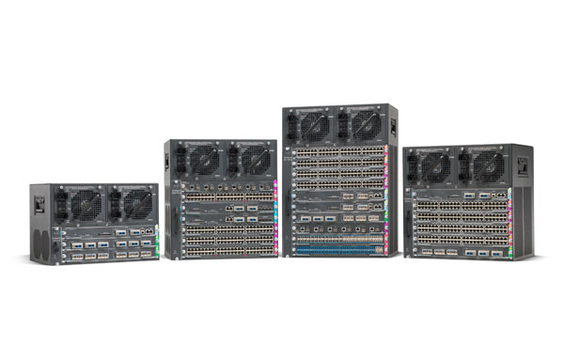
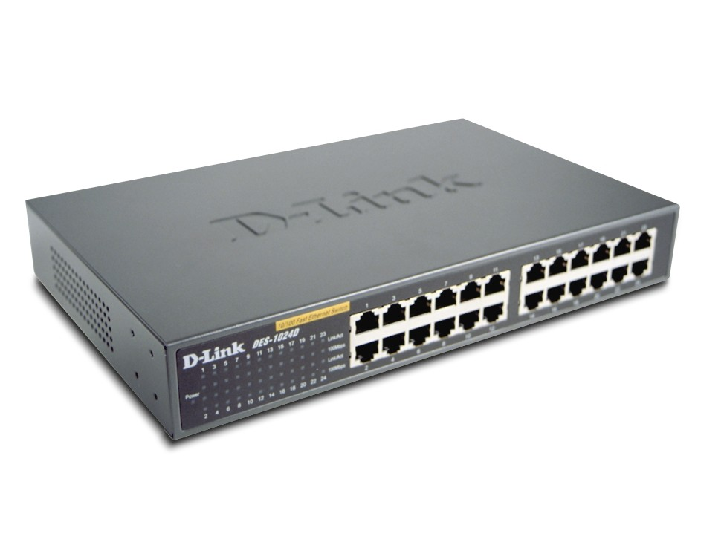
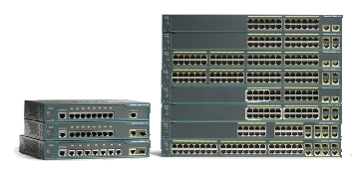
Switches

Slide 10
Switches
O switch envia os dados diretamente para o remetente e guarda os endereços MACs em sua tabela interna;
Quando ele não consegue o endereço do destino gera um processo conhecido como inundação: enviando o quadro para todas as portas, menos a origem;

Slide 11
Os switches podem ser usados em conjunto com outros dispositivos de conectividade;
Os switches tradicionalmente, operam na camada dois do modelo OSI, Link de dados e são conhecidos como switches de camada dois.
Há switches que operam nas camadas dois e três do modelo OSI, são equipamentos que conectam redes diferentes, como os roteadores, mas não possuem a porta WAN. São também chamados de switches multicamada ou MLS (Multio Layer Switch).
Se você precisar conectar a rede interna à rede externa (Internet), precisará de um roteador.

Slide 12
Roteadores
Roteadores são pontes que operam na camada de rede do modelo OSI (camada 3).
Esta camada é produzida pelos componentes físicos da rede e pelos protocolos de alto nível. Isto significa que os roteadores conseguem ler endereços IP.
TCP/IP: o IP é responsável por criar o conteúdo da camada 3.

Slide 13
Os roteadores não analisam os quadros físicos que estão sendo transmitidos, mas sim os datagramas produzidos pelo protocolo de alto nível.
Roteadores possuem duas funções básicas: permitir a conexão de redes diferentes e escolher um caminho para o datagrama chegar até seu destino.
Em redes grandes, o roteador é o elemento responsável por tomar a decisão de qual caminho percorrer, interligando redes diferentes.

Slide 14
Os roteadores podem escolher o melhor caminho através de dois critérios: o mais curto ou o mais descongestionado.
A grande diferença entre um switch e um roteador é que o endereçamento que o switch utiliza o endereçamento usado na camada Link de Dados, endereçamento MAC. O roteador usa o sistema de endereçamento lógico na camada de Rede, no caso do TCP/IP é o IP.
Quando o datagrama chega à rede de destino é feita a conversão do endereço lógico (IP) para o físico (MAC).

Slide 15
É importante notar que, o papel do roteador e dos switches camada três é interligar redes diferentes (independentes), enquanto que o papel de repetidores, hubs, pontes e switches camada dois é de interligar segmentos pertencentes a uma mesma rede.

Slide 16
Protocolos
Os roteadores possuem uma tabela interna que lista as redes que eles conhecem, chamada tabela de roteamento, que possui uma entrada, rota default ou default gateway.
Esta rota informa o que fazer quando chegar um datagrama com endereço desconhecido.
Em redes grandes esta tabela de roteamento precisa ser dinâmica, sendo possível alterar seus dados de tempos em tempos.

Slide 17
Os protocolos de roteamento baseados em distâncias mais conhecidos são RIP (Routing Information Protocol - usado pelo IP e pelo IPX) e o RTMP (usado pelo AppleTalk).
Os protocolos de roteamento baseados no estado do link mais conhecidos são o OSPF (Open Shortest path first - usado pelo IP), o NLSP (usado pelo IPX) e o PNNI (usado pelo ATM).

Slide 18

Características
Usos comuns: conexão Internet, conexão de redes locais (LAN) ou conexão de redes de longo alcance (WAN).
Internet
Porta WAN
Porta LAN
Roteador

Slide 19
Interligação de dois segmentos de Redes Locais
Porta LAN
Porta LAN
Roteador
Segmento Administrativo
da Rede Local
Segmento de desenvolvimento
Da Rede Local

Slide 20

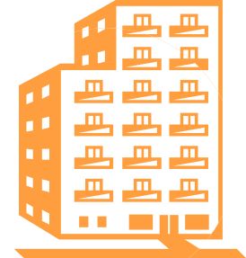
Interligação de duas filiais distantes através de roteadores
Filial São Paulo
Porta WAN
Porta LAN
Roteador
Sede Rio de Janeiro

